Slide 1
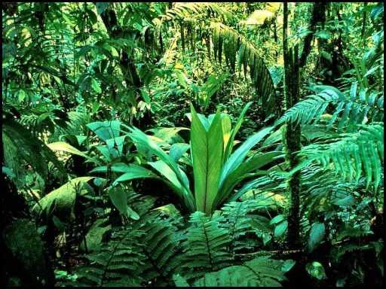
ПАПОРОТНИКИ
Общая характеристика

Slide 2
ОТДЕЛ Папоротникообразные
Папоротникообразные – большая группа высших растений.
В нее входят плауны, хвощи и папоротники.
В большинстве своем они травянистые растения, обитающие в тенистых, влажных местах. Все они имеют сходные черты во внутреннем строении, развитии и размножении.
Папоротникообразные - высшие споровые растения.
У всех папоротникообразных (в отличие от мхов) имеются покровные, механические и проводящие ткани.

Slide 3
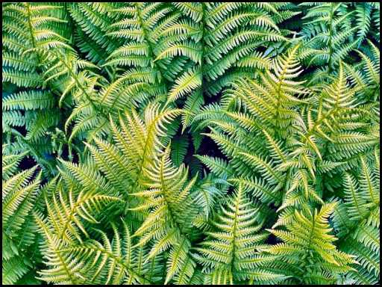

Slide 4
Многообразие папоротников
Папоротники распространены по всему земному шару, и встречаются, начиная с пустынь и кончая болотами, озерами, рисовыми полями и солоноватыми водами.
Насчитывают 12.000 видов. В тропических лесах Азии, Америки, Австралии произрастают древовидные папоротники 15-25 м в высоту.

Slide 5
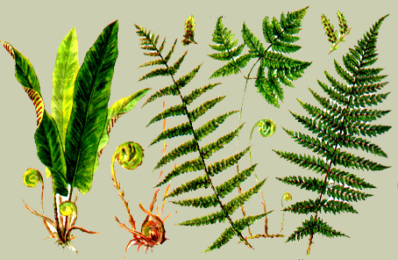
Большинство видов папоротников являются наземными травами.

Slide 6
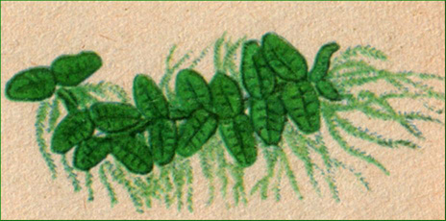
Для нашей флоры обычны некоторые водно-болотные папоротники. Типичный водно-болотный папоротник – это плавающая на поверхности воды сальвиния.

Slide 7
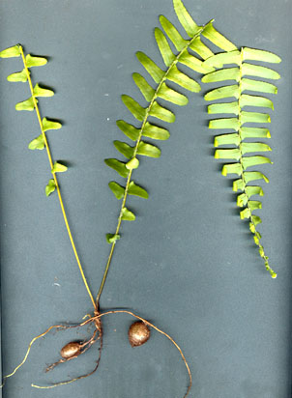
Строение папоротника
Побег
Придаточные корни
Клубни с запасом питательных веществ

Slide 8
Листья папоротников отличаются большим разнообразием. Их размеры колеблются от нескольких мм до 30 м. Очень разнообразны листья по внешней форме и внутреннему строению. Они совмещают обе функции - фотосинтез и спороношение. Как и побег, листья растут своей верхушкой.

Slide 9
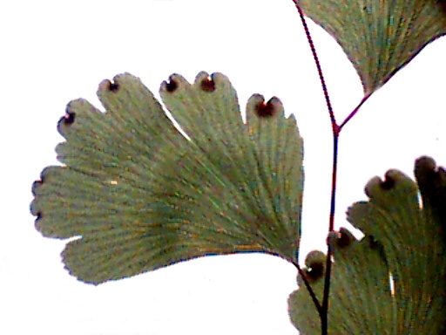
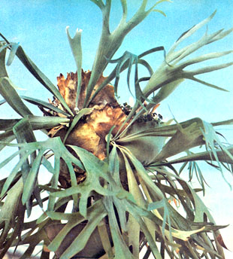
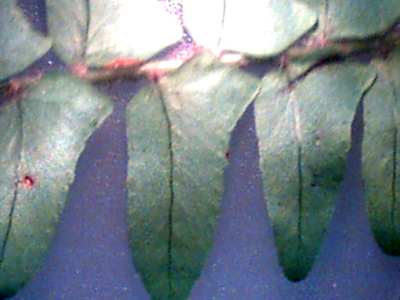
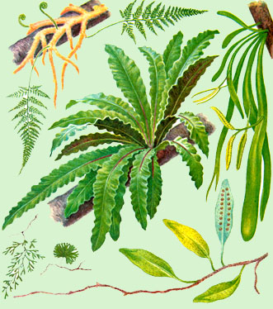

Slide 10
Размножение папоротников
На нижней стороне листа папоротника расположены сорусы со спорами. Количество спор может достигать 15.000. По мере созревания спорангии раскрываются, и споры высыпаются наружу.

Slide 11
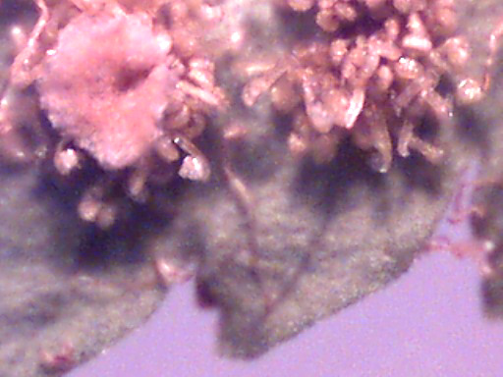
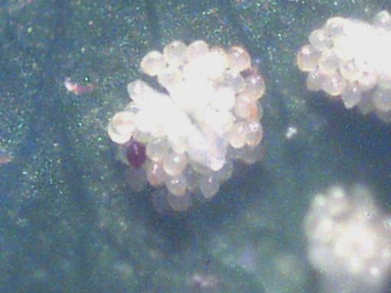
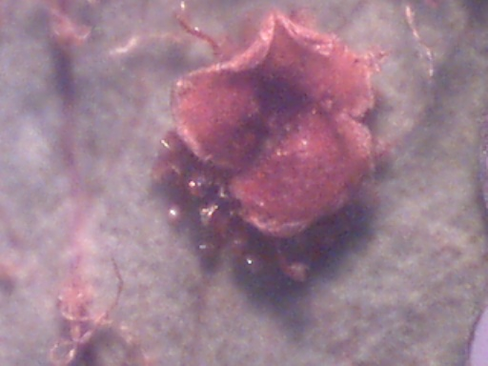
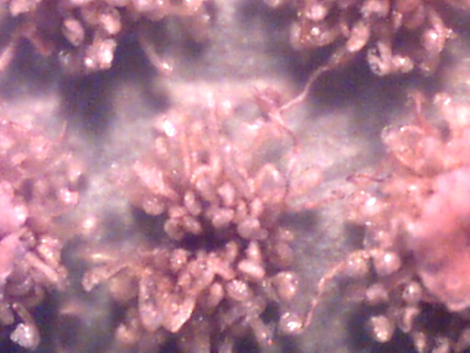
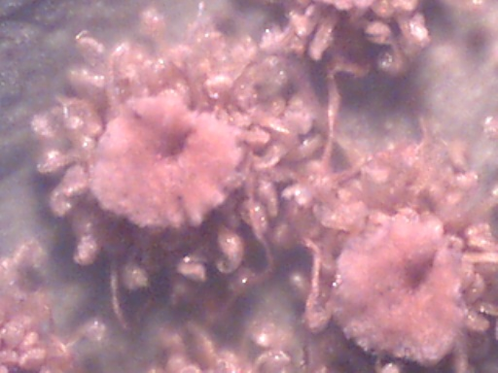
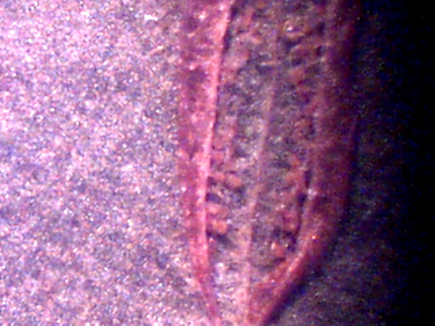
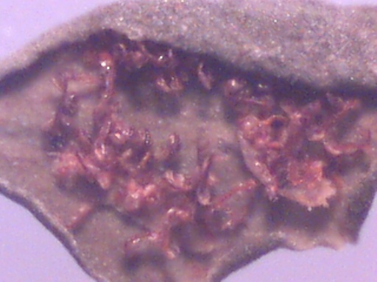
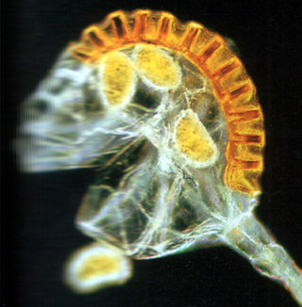
Этапы созревания спор

Slide 12
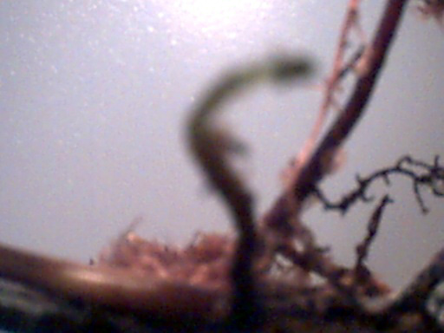
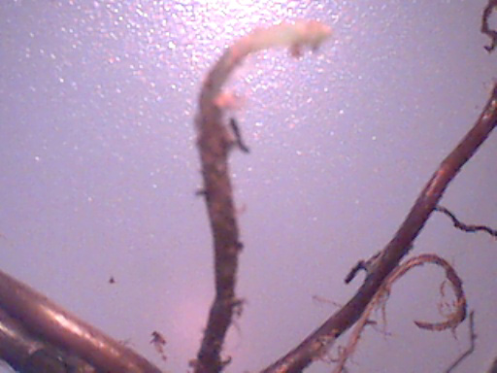
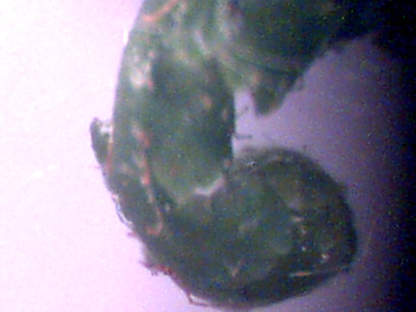
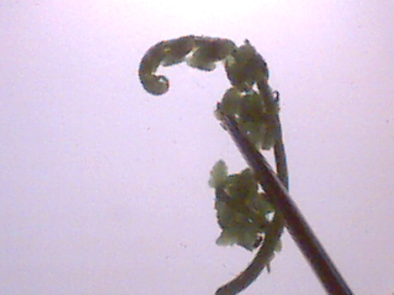
Развитие
растения

Slide 13
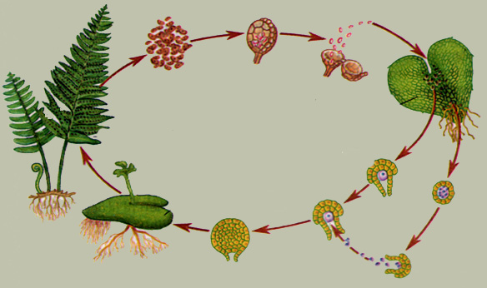
Проверь себя!
2
1
3
7
4
6
5

Slide 14
Проверь себя!
Спорангии
Высыпание спор
Заросток с ризоидами – гаметофит
Архегонии
Антеридии
Зигота
Молодой побег – спорофит
Подумай!
Как папоротникообразные приспособлены к жизни на суше?

